Slide 1
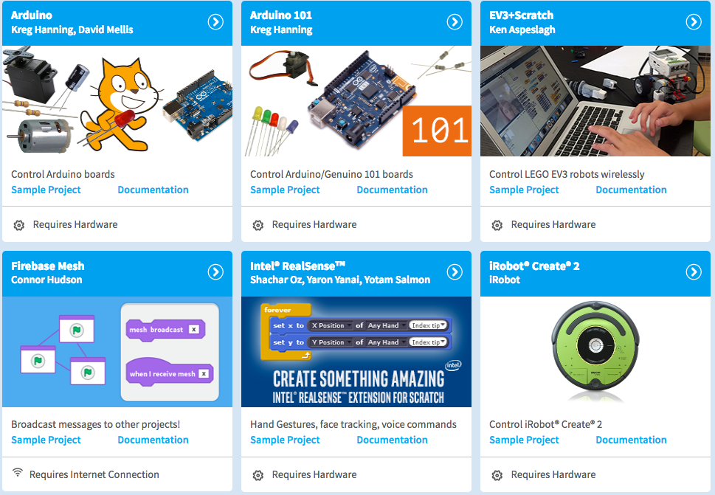
Recursos
  ScratchX. http://scratchx.org/

Slide 2
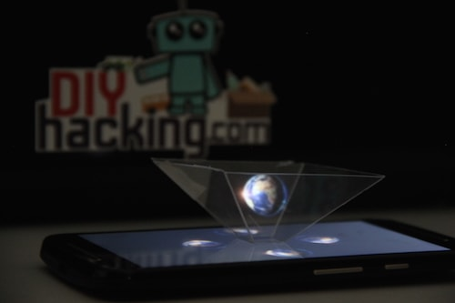
Recursos
  Pirámides holográficas

Slide 3


Recursos
  Foto 360. Street view + Round.me

Slide 4
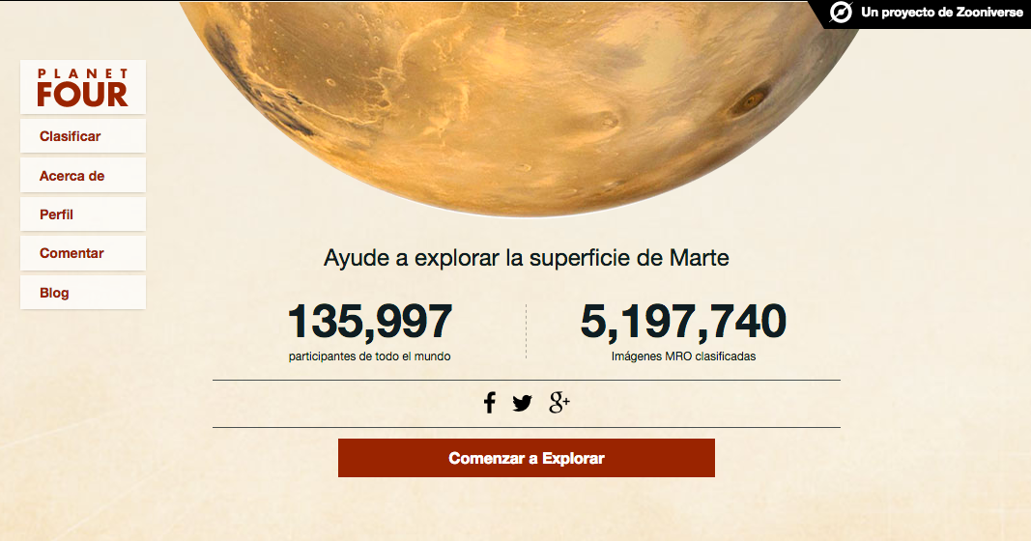
Recursos
  Ciencia ciudadana.
https://www.planetfour.org/

Slide 5
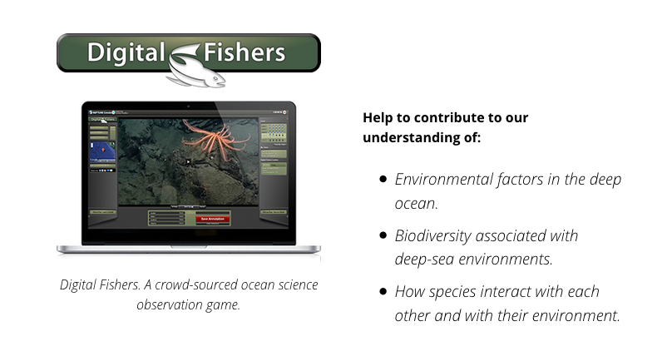
Recursos
  Ciencia ciudadana.
  http://www.oceannetworks.ca/learning/get-involved/citizen-science/digital-fishers

Slide 6
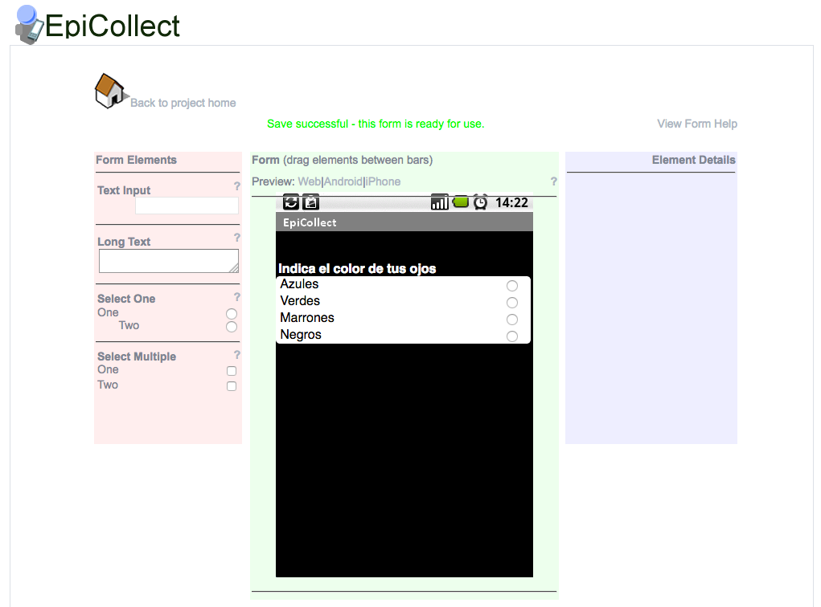
Recursos
  Ciencia ciudadana.
  Crea tus propios proyectos.
    Epicollect + http://www.epicollect.net

Slide 7
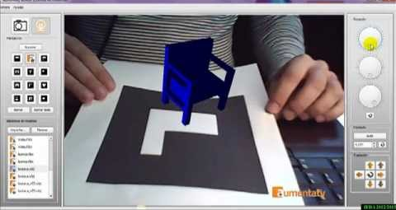
Recursos
  Realidad aumentada con Aumentaty Author
http://author.aumentaty.com/

Slide 8
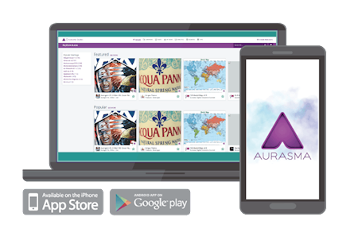
Recursos
  Realidad aumentada con Aurasma
  https://www.aurasma.com/

Slide 9

Recursos
  Minecraft Education
  https://education.minecraft.net/

